Slide 1
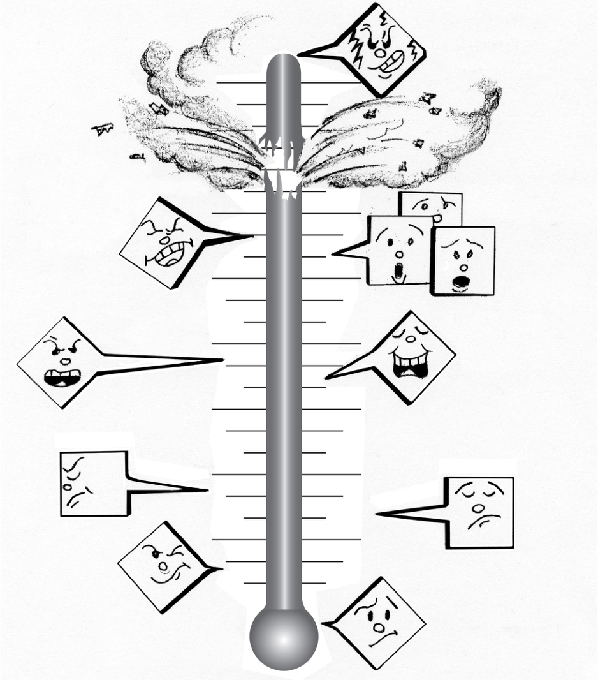
RESOLUCIÓN DE CONFLICTOS | PRESENTAR LA RESOLUCIÓN DE CONFLICTOS
LAS ETAPAS DEL CONFLICTO
El conflicto se intensifica hasta llegar a la violencia física.
Las personas involucradas no pueden describir de manera adecuada sus emociones; solo pueden decir que están enojadas.
Se involucran otras personas que no forman parte del conflicto.
Las personas dejan de escuchar. Comienzan a decir cosas que en realidad no sienten.
Las personas recurren a las críticas y las generalizaciones.
Las personas solo piensan en sus metas e ignoran las necesidades de los demás.
Las personas dejan de confiar y comienzan a sospechar.
Parece que el diálogo no funciona; las personas comienzan a discutir.
Las necesidades o los deseos de una persona se enfrentan con los de otra.
© 2022 OVERCOMING OBSTACLES

